Slide 1
Plan de sucesión
El objetivo de este archivo es tener un control de la plantilla del 1er equipo. El resultado de este será tener un balance entre jugadores, al igual que para tener presente las necesidades del equipo. Si se va un jugador, poder saber que edad sería la óptima del próximo fichaje. Sí un jugador dejó de ser maduro para pasar a ser veterano, tenerlo presente.
Adjunto una tabla con el desglose de parámetros:
Canterano
Formados en las inferiores del club, o bien, llegaron antes de los 20 años. Está en una etapa de aprendizaje, tienen muy poca experiencia. Físicamente están en desarrollo.
Edad 17-22
Maduro
El jugador cuenta con basta experiencia, físicamente se encuentra en optimas condiciones.
Edad 26-30
Desarrollo
Etapa en la que el futbolista aun no llega a explotar todas sus cualidades tanto físicas, mentales y técnicas.
Edad 21-25
Veterano
Etapa en la que los atributos físicos empiezan a verse afectados. Cuentan con una larga trayectoria, experiencia y son líderes.
Edad 31- en adelante

Slide 2
Posteriormente se analizó el once titular de cien equipos campeones y exitosos de los últimos seis años alrededor del mundo con el objetivo de encontrar como estaban balanceados y cuál es la edad ideal en cada una de las posiciones.
Se tomaron en cuenta las siguientes ligas: México, Estados Unidos, Brasil, Argentina, Colombia, Chile, Perú, Paraguay, Ecuador, Uruguay, Costa Rica, Alemania, España, Portugal, Francia, Inglaterra, Holanda, Italia, Turquía, Rusia, Ucrania, Bélgica, Suiza, Japón, Corea del Sur, China y Australia, con el objetivo de encontrar como estaban balanceados y cuál es la edad ideal por posición

Slide 3
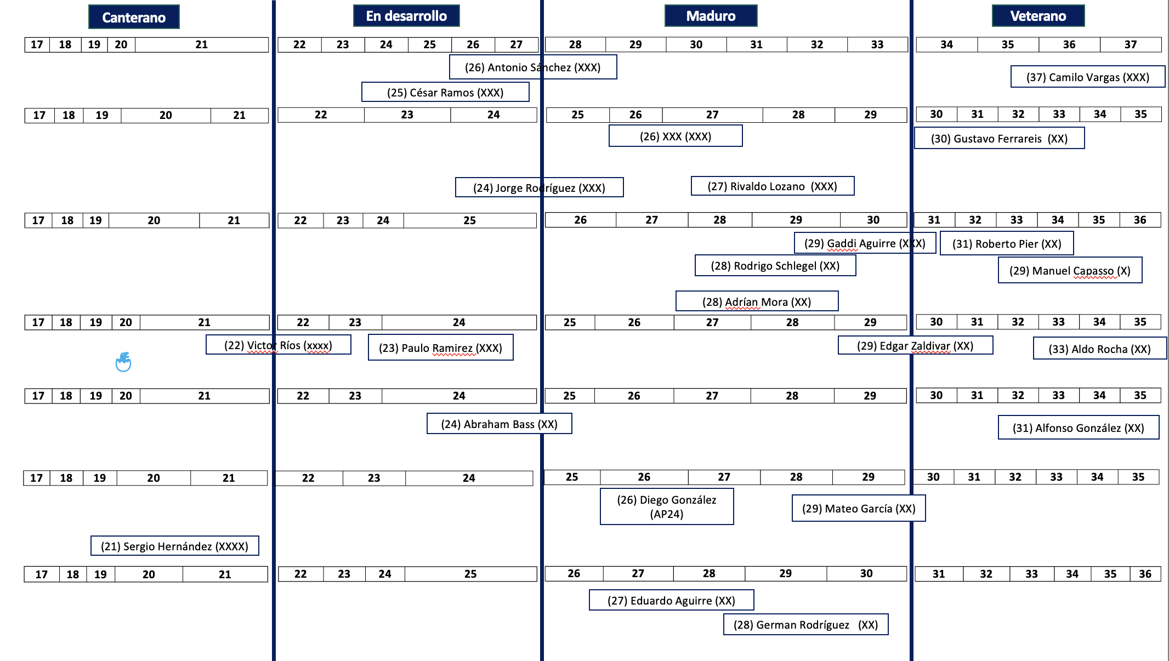


Portero
Lateral D
Lateral Z
Central D
Central Z
Contención
Interior
Extremo D
Extremo Z
Delantero
2º Delantero
Vencimiento de contrato de 0-12 meses
Refuerzos
Vencimiento de contrato entre 1-2 años.
Prestamos.
Vencimiento de contrato en más de 2 años.
Cantera

Slide 4
Canterano
En desarrollo
Maduro
Veterano
17 | 18 | 19 | 20 | 21
22 | 23 | 24 | 25 | 26 | 27
28 | 29 | 30 | 31 | 32 | 33
34 | 35 | 36 | 37
(26) Antonio Sánchez (XXX)
(37) Camilo Vargas (XXX)
(25) César Ramos (XXX)
17 | 18 | 19 | 20 | 21
22 | 23 | 24
25 | 26 | 27 | 28 | 29
30 | 31 | 32 | 33 | 34 | 35
(26) XXX (XXX)
(30) Gustavo Ferrareis (XX)
(24) Jorge Rodríguez (XXX)
(27) Rivaldo Lozano (XXX)
17 | 18 | 19 | 20 | 21
22 | 23 | 24 | 25
26 | 27 | 28 | 29 | 30
31 | 32 | 33 | 34 | 35 | 36
(29) Gaddi Aguirre (XXX)
(31) Roberto Pier (XX)
(28) Rodrigo Schlegel (XX)
(29) Manuel Capasso (X)
(28) Adrían Mora (XX)
17 | 18 | 19 | 20 | 21
22 | 23 | 24
25 | 26 | 27 | 28 | 29
30 | 31 | 32 | 33 | 34 | 35
(22) Victor Ríos (xxxx)
(23) Paulo Ramirez (XXX)
(29) Edgar Zaldivar (XX)
(33) Aldo Rocha (XX)
17 | 18 | 19 | 20 | 21
22 | 23 | 24
25 | 26 | 27 | 28 | 29
30 | 31 | 32 | 33 | 34 | 35
(24) Abraham Bass (XX)
(31) Alfonso González (XX)
17 | 18 | 19 | 20 | 21
22 | 23 | 24
25 | 26 | 27 | 28 | 29
30 | 31 | 32 | 33 | 34 | 35
(26) Diego González (AP24)
(29) Mateo García (XX)
(21) Sergio Hernández (XXXX)
17 | 18 | 19 | 20 | 21
22 | 23 | 24 | 25
26 | 27 | 28 | 29 | 30
31 | 32 | 33 | 34 | 35 | 36
(27) Eduardo Aguirre (XX)
(28) German Rodríguez (XX)

Slide 5
Plantel Apertura 2022
6 Jugadores a préstamo
3 Jugadores de FB
4 Refuerzos que se incorporan
8 Jugadores no formados en México
Notas:
Vidrio con extensión de contrato por un año si participa en 75% de partidos CL22-AP22
Alanís con extensión de contrato por un año si participa en 70% de partidos AP22-CL23
Vence préstamo de Benedetti al finalizar torneo, se tiene opción de compra
Derecho de primera opción en el caso de Marco Fabian y Nogueira

